Slide 1


ИНСТИТУТ ЭКОНОМИКИ И УПРАВЛЕНИЯ информация для поступающих-2025

Slide 2


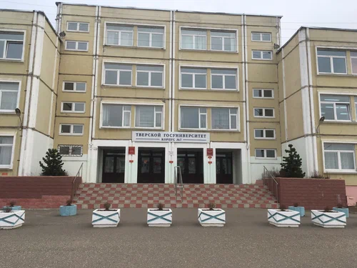
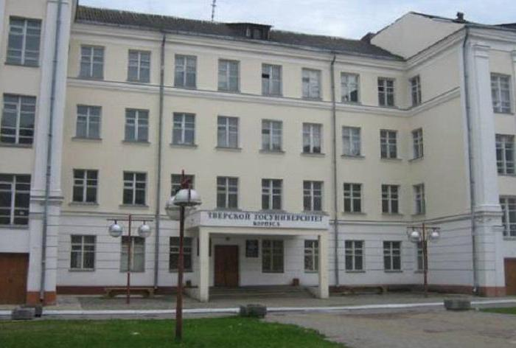
КТО МЫ?

Slide 3
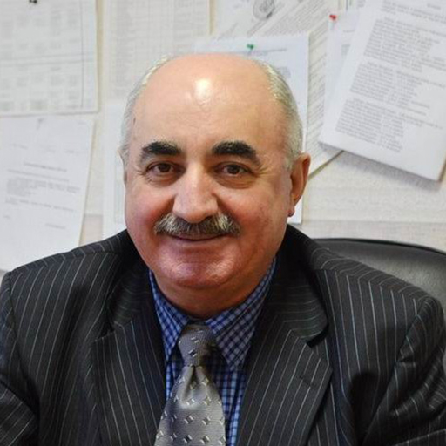
Директор ИнЭУ
Давид Ильич Мамагулашвили

Slide 4
Образовательные программы для бакалавров-2025
Направление 38.03.01 "Экономика" (3 профиля)
Направление 38.03.02 "Менеджмент" (2 профиля)
Направление 38.03.04 "Государственное и муниципальное управление" (1 профиль)
Направление 38.03.05 "Бизнес-информатика" (1 профиль)
Направление 41.03.04 "Политология" (1 профиль)
Срок обучения на очной форме - 4 года,
на очно-заочной – 4,5 года.

Slide 5
Образовательная программа для специалистов 2025
Специальность 38.05.01 "Экономическая безопасность"
(1 специализация)
срок обучения на очной форме – 5 лет,
на заочной – 6 лет

Slide 6
Вступительные испытания
№ | Направление | Обязательные вступительные испытания | Вариативные вступительные испытания (на выбор, 1 предмет из списка)
1. | 38.03.01 «Экономика» | Русский язык Математика | Информатика и ИКТ/История/Обществознание/Иностранный язык/География
2. | 38.03.02 «Менеджмент» | Русский язык Математика | Информатика и ИКТ/История/Обществознание/Иностранный язык
3. | 38.03.04 «Государственное и муниципальное управление» | Русский язык Обществознание | Математика/Иностранный язык/История
4. | 38.03.05 «Бизнес-информатика» | Русский язык Математика | Обществознание/Информатика и ИКТ
5. | 38.05.01 «Экономическая безопасность» | Русский язык Математика | Обществознание/История
6. | 41.03.04 «Политология» | Русский язык История | Обществознание/Иностранный язык/География

Slide 7
Направление /специальность | Профиль/специализация | Обязательные вступительные испытания | Вариативные вступительные испытания
38.03.01 Экономика | Учет, анализ и аудит | Русский язык (50/40) Математика (проф.) (45/40) | Информатика (44) / История(36)/Обществознание (55\45)/ Иностранный язык (30)/ География (40)
 | Финансы и инвестиции | Русский язык (50/40) Математика (проф.) 45/40 | Информатика (44) / История(36)/Обществознание (55\45)/ Иностранный язык (30)/ География (40)
 | Финансовые рынки и банки | Русский язык (50/40) Математика (проф.) 45/40 | Информатика (44) / История(36)/Обществознание (55/45)/ Иностранный язык (30)/ География (40)
38.03.02 Менеджмент | Управление в организации | Русский язык (50/40) Математика (проф.) (45/40) | Информатика (44) / История(36)/Обществознание (55\45)/ Иностранный язык (30)
 | Маркетинг | Русский язык (50/40) Математика (проф.) 45/40
38.03.04 Государственное и муниципальное управление | Региональное и муниципальное управление | Русский язык (50/40) Обществознание (55/45) | Математика (проф.) (45/40) /Иностранный язык (30)/ История (36)
38.03.05 Бизнес-информатика | Бизнес-аналитика | Русский язык (40) Математика (проф.) (40) | Обществознание (45) / Информатика (45)
41.03.04 Политология | Управление политическими процессами | Русский язык (50) История (40) | Обществознание(45)/ Иностранный язык (30) / География (40)
38.05.01 Экономическая безопасность | Управление экономической безопасностью хозяйствующих субъектов | Русский язык (40) Математика (проф.) (40) | Обществознание (45) / История (36)

Slide 8
КОНКУРЕНТНЫЕ ПРЕИМУЩЕСТВА ИнЭУ:
Высокое качество образования
Комфортные условия для получения высшего образования
Возможности всестороннего развития личности обучающихся
Высокая востребованность выпускников на рынке труда

Slide 9

Проходные баллы на направления с бюджетными местами в 2023 и 2024 г.
Экономика - 258/255
Менеджмент - 257/ 241
Государственное и муниципальное управление - 250 /240
Политология - 207 /230

Slide 10
Проходные баллы на профили, где были бюджетные места в 2024г.
Профиль в ИнЭУ | Проходной балл 2024г.
профиль «Учет, анализ и аудит» (Экономика) | 269
профиль «Финансы и инвестиции» (Экономика) | 255
профиль «Управление в организации» (Менеджмент) | 241
профиль «Маркетинг» (Менеджмент) | 242
профиль «Региональное и муниципальное управление» (Государственное и муниципальное управление) | 240
профиль «Управление политическими процессами» (Политология) | 230

Slide 11
Стоимость обучения 2025/2026
Очная форма
Баклавриат - 139 900 рублей в год
Специалитет -140 000 рублей в год
Очно-заочная форма
60 000 рублей в год
Заочная форма
70 000 рублей в год

Slide 12


Платное обучение – это инвестиции в человеческий капитал

Slide 13
Образовательные программы для магистрантов и аспирантов
Магистратура
38.04.01 Экономика:
Профиль: «Управление социально-экономическим развитием территорий» (2 бюджетных места)
38.04.08 Финансы и кредит
Профиль: «Финансовый менеджмент, учёт и анализ рисков» (2 бюджетных места)
38.04.02 Менеджмент:
Профиль: «Стратегическое и корпоративное управление»
(2 бюджетных места)
41.04.04 Политология
Профиль: «Политическое управление» (8 бюджетных мест)
Аспирантура
5.2.1. Экономическая теория
5.2.3. Региональная и отраслевая экономика
5.2.4. Финансы
5.2.6. Менеджмент (1 бюджетное место)
5.5.1. История и теория политики
5.5.2. Политические институты, процессы, технологии (2 бюджетных места)
Магистерские программы длятся 2 года, аспирантура - 3 года

Slide 14
ОБРАЗОВАТЕЛЬНАЯ ПРОГРАММА 38.03.01 Экономика профиль «Учет, анализ и аудит»
Места трудоустройства: предприятия различных отраслей экономики, коммерческие организации, некоммерческие организации, государственные учреждения, органы власти, коммерческие банки, страховые компании и т.д.
Должности:
бухгалтер
служащий по бухгалтерским операциям и учету
главный бухгалтер
управляющий финансовой деятельностью
начальник (руководитель, директор) отдела (управления, службы, департамента) бухгалтерского учета
экономист
аудитор и т.д.

Slide 15
ОБРАЗОВАТЕЛЬНАЯ ПРОГРАММА 38.03.01 Экономика профиль «Финансы и инвестиции»
Места трудоустройства: коммерческие банки, государственные учреждения, коммерческие организации реального сектора экономики; коммерческие организации сферы услуг; страховые организации; налоговая служба, паевые инвестиционные фонды; министерства: финансов, экономического развития; IT-компании и т.д.
Должности:
инвестиционный консультант
инвестиционный аналитик
инвестиционный менеджер
специалист в области привлечения инвестиций
консультант по финансовым вопросам и инвестициям
финансовый аналитик,
аналитик проектов государственно-частного партнерства
финансист (и т.д.)

Slide 16
ОБРАЗОВАТЕЛЬНАЯ ПРОГРАММА 38.03.01 Экономика профиль «Финансовые рынки и банки»
Места трудоустройства: Центральный банк РФ, коммерческие банки, фондовые биржи, страховые компании, платежные небанковские кредитные организации, депозитно-кредитные небанковские кредитные организации; расчетные небанковские кредитные организации; пенсионные фонды, кредитные союзы, инвестиционные фонды, компании по доверительному управлению средствами инвесторов, брокерские компании, дилерские компании и т.д.
Должности:
специалист рынка ценных бумаг
специалист по финансовому консультированию
специалист по платежным системам
специалист по микрофинансовым операциям
специалист по корпоративному кредитованию
специалист по работе с залогами
специалист по потребительскому страхованию
экономист
страховой брокер и т.д.

Slide 17

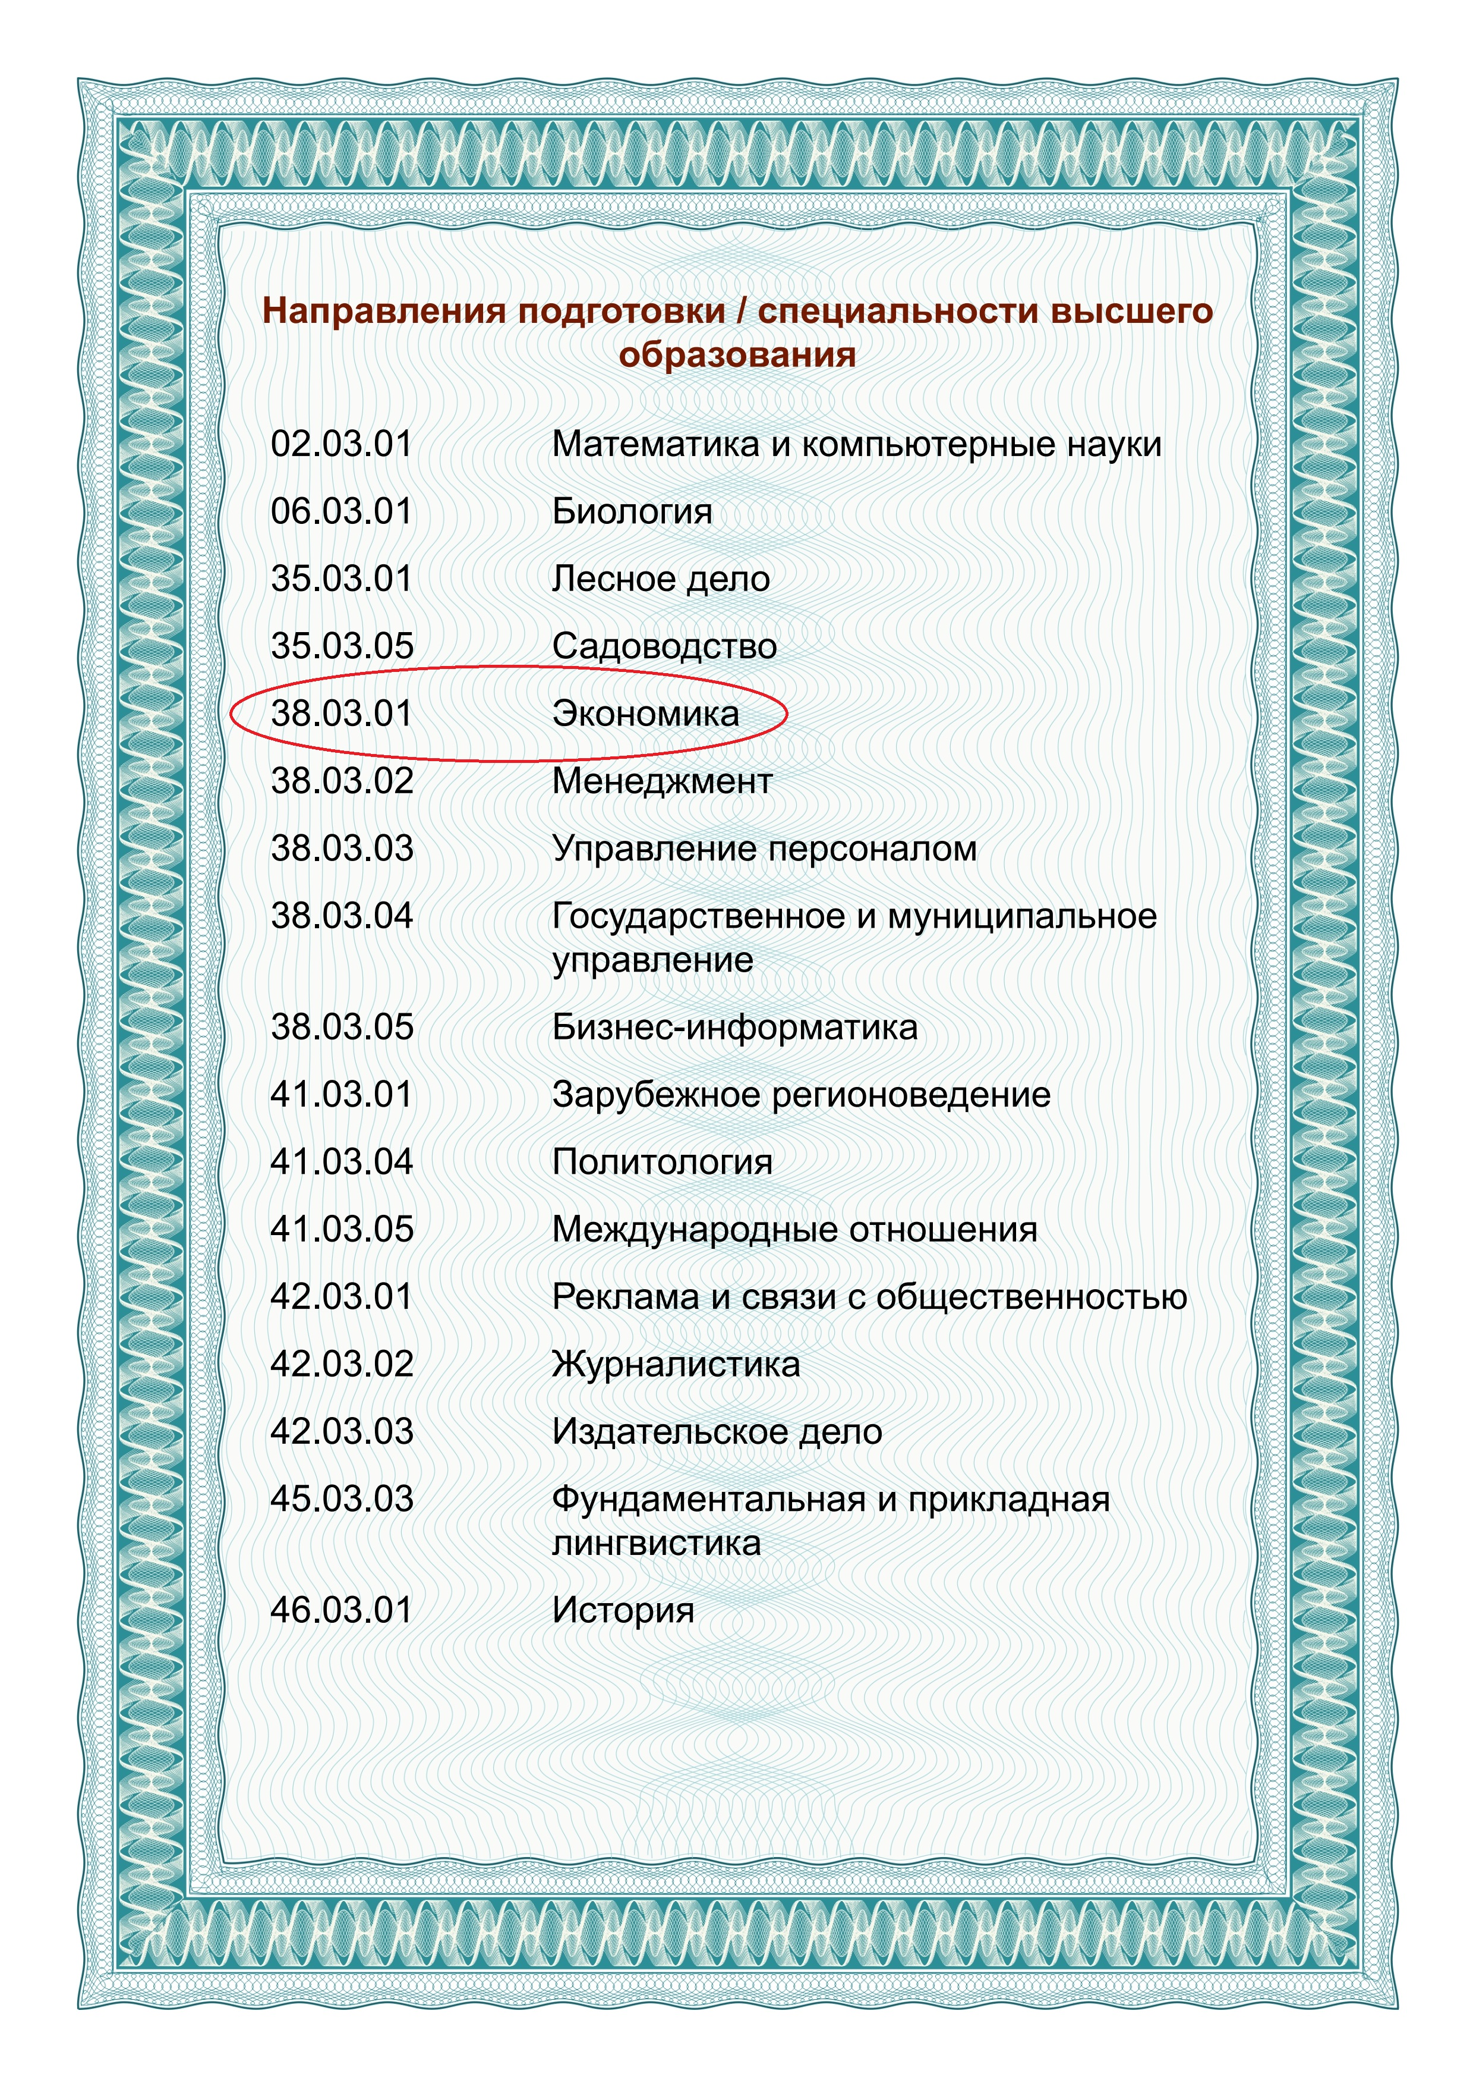


КАЧЕСТВО ПОДГОТОВКИ ПО НАПРАВЛЕНИЮ 38.03.01 ЭКОНОМИКА

Slide 18
Конкурентные преимущества ООП по направлению подготовки 38.03.01 "Экономика"
Интегрированность образовательной и научно-исследовательской деятельности, вовлеченность обучающихся в научно-исследовательские проекты кафедр.
Ориентация ООП на меняющиеся требования рынка труда.
Бессрочная государственная аккредитация ООП.
Высокая квалификация преподавательского состава, сочетающего научно-исследовательскую работу и учебно-методические разработки.
Привлечение к преподаванию работодателей, обладающих бесценным практическом опытом в сфере преподаваемых дисциплин.
Использование современных образовательных технологий и интерактивных методов обучения.
Наличие сертифицированной системы менеджмента качества, включая Студенческий совет по качеству образования.
Применение современных цифровых технологий в работе со студентами.

Slide 19
Условия поступления
38.03.01 Экономика профиль «Финансы и инвестиции»
Количество бюджетных мест (очная форма обучения) 3
Количество платных мест (очная форма обучения): 25
Количество платных мест (очно-заочная форма обучения): 20

Slide 20
Условия поступления
Количество бюджетных мест (очная форма обучения) 2
Количество платных мест (очная форма обучения): 25
Количество платных мест (очно-заочная форма обучения): 20

Slide 21
Условия поступления
Количество платных мест (очная форма обучения): 25
Количество платных мест (очно-заочная форма обучения): 20

Slide 22

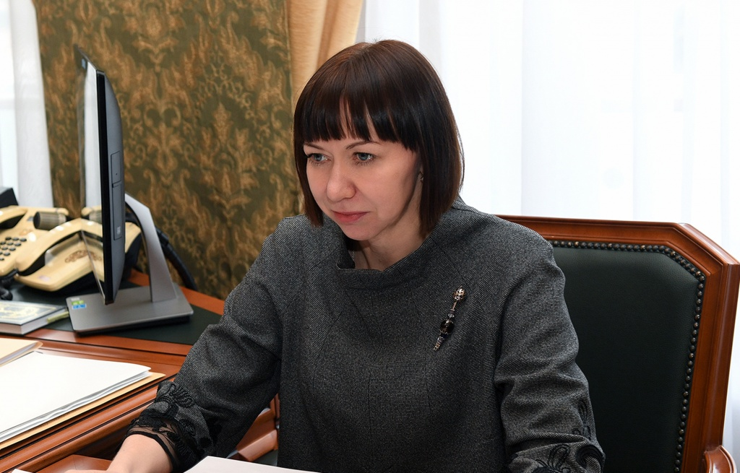
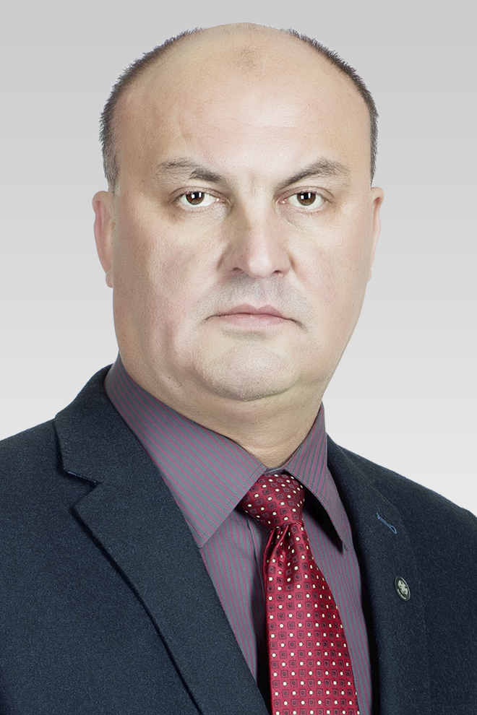
НАШИ ВЫПУСКНИКИ

Slide 23



НАШИ ВЫПУСКНИКИ

Slide 24

Присоединяйтесь к группе направления 38.03.01 Экономика ВКонтакте

Slide 25
ОБРАЗОВАТЕЛЬНАЯ ПРОГРАММА
38.03.02 Менеджмент «Маркетинг»
Сферы трудоустройства: маркетинг и реклама, консалтинг, образование, финансы и банковское дело, управление персоналом, сфера услуг, сфера производства, собственный бизнес.
Должности: контент-маркетолог,
интернет-маркетолог,
бренд-менеджер,
PR-менеджер,
маркетолог-аналитик,
email-маркетолог,
digital-стратег,
performance-маркетолог и т.д.

Slide 26
ОБРАЗОВАТЕЛЬНАЯ ПРОГРАММА 38.03.02 Менеджмент «Управление в организации»
Сферы трудоустройства: продвижение товаров и услуг, консалтинг, образование, финансы и банковское дело, управление персоналом, сфера услуг, сфера производства, собственный бизнес.
Должности: менеджер,
руководитель низшего звена,
менеджер среднего звена,
топ-менеджер.

Slide 27


КАЧЕСТВО ПОДГОТОВКИ ПО НАПРАВЛЕНИЮ 38.03.02 МЕНЕДЖМЕНТ

Slide 28
Конкурентные преимущества ООП по направлению подготовки 38.03.02 "Менеджмент"
(профили «Управление в организации» и «Маркетинг»)
Развитая инновационная среда учебного процесса на основе применения междисциплинарного и синергетического подхода.
Соответствие содержания ООП современным требованиям рынка труда.
Бессрочная государственная аккредитация ООП.
Широкий доступ к электронно-информационным образовательным ресурсам.
Высокая квалификация преподавателей, имеющих опыт практической деятельности.
Участие в образовательной деятельности представителей работодателей.
Полная обеспеченность процесса обучения учебно-методическими материалами.
Использование современных образовательных технологий и интерактивных методов обучения.
Наличие сертифицированной системы менеджмента качества, включая студенческий совет по качеству образования.
Высокая составляющая аналитической подготовки
Использование современных цифровых инструментов.

Slide 29

Условия поступления
Количество бюджетных мест (очная форма обучения) 2
Количество платных мест (очная форма обучения): 25
Количество платных мест (очно-заочная форма обучения): 0

Slide 30
Условия поступления
Количество бюджетных мест (очная форма обучения) 2
Количество платных мест (очная форма обучения): 25
Количество платных мест (очно-заочная форма обучения): 50

Slide 31






Где работают выпускники направления Менеджмент?

Slide 32
Направление 38.08.04 «Государственное и муниципальное управление»
Данное направление готовит бакалавров по профилю «Региональное и муниципальное управление»
Виды профессиональной деятельности, выпускников, освоивших программу бакалавриата:
основной вид - организационно-управленческая деятельность дополнительный вид - коммуникативная деятельность.
На бакалавриате 4 бюджетных места, в магистратуре -2 в 2025 году

Slide 33
Направление 38.08.04 «Государственное и муниципальное управление»
Конкурентные преимущества ООП "Государственное и муниципальное управление":
Тесное взаимодействие с Правительством Тверской области (организация производственных практик, преподавание целого ряда курсов работодателями)
Высокая квалификация профессорско-преподавательского состава и качество подготовки выпускников
Высокий процент трудоустройства выпускников по полученной специальности

Slide 34
Трудоустройство выпускников образовательной программы Государственное и муниципальное управление
Выпускники работают:
в региональных органах государственной власти
органах местного самоуправления,
государственных и муниципальных учреждениях, предприятиях и бюджетных организациях,
институтах гражданского общества, научно-исследовательских и некоммерческих организациях.

Slide 35
38.03.05 Бизнес-информатика, профиль "Бизнес-аналитика"
Бизнес-информатика — это современное направление образования, исследований и практической деятельности.
Программа ориентирована на информационные процессы и связанные с ними явления в социально-экономическом бизнес-контексте в организациях, административных органах и обществе в целом.
Бизнес-информатика — это междисциплинарная область знаний, базирующаяся на IT, математике, экономике, менеджменте, инженерных науках и т. д.
Условия поступления: 15 - очная форма, 15 - очно-заочная

Slide 36
Трудоустройство выпускников направления 38.03.05 "Бизнес-информатика"
Выпускники программы могут работать:
IT-консультантами,
системными администраторами,
бизнес-аналитиками,
менеджерами IT-проектов,
специалистами по развитию бизнеса,
специалистами по анализу больших данных,
архитекторами информационных систем и т.д.

Slide 37
Характеристика компетенций обучающихся на направлении 38.03.05 "Бизнес-информатики"
Бакалавры бизнес-информатики не только обладают знанием алгоритмов и инструментальных сред, но и понимают законы экономических систем, концепции бизнес-моделей используемых в условиях цифровой экономики. При этом бакалавры бизнес-информатики приобретают следующие навыки:
Умение проводить системный анализ и комплексную диагностику бизнес процессов, происходящих в компании, с выявлением «слабых сторон» и последующим совершенствованием системы управления в целом.
Комплексный бизнес-анализ, включающий в себя аналитику, прогнозы, поддержку принятия управленческих решений.
Разработка моделей бизнес-процессов, управление интеграционными процессами.
Контроль и координация работы всех IT-процессов, поддержка и управление сервисным инжирингом.

Slide 38
38.03.05 "Бизнес-информатика"
Прием в 2025 году на очную форму обучения: 18 мест (платно)
Прием в 2025 году на очно-заочную форму обучения: 18 мест (платно)

Slide 39
Направление 41.03.04 «Политология»
Данное направление реализует подготовку бакалавров по профилю «Управление политическими процессами»
Тип(ы) задач профессиональной деятельности – организационно-управленческий
Условия поступления: только очно,
Бюджетных мест на бакалавриате в 2025г.-12
Платных мест на бакалавриате в 2025 г. - 20

Slide 40
Все уровни высшего образования
Бакалавриат
41.03.04
Магистратура
41.04.04
Аспирантура
5.5.1. Теория и история политики
5.5.2. Политические институты, процессы, технологии

Slide 41
Базы практик для студентов
Правительство Тверской области
Законодательное Собрание Тверской области
Государственный орган Уполномоченный по правам человека в Тверской области и его аппарат
Государственный орган Уполномоченный по правам предпринимателей в Тверской области
Тверская городская Дума
ГАУ РИА «Верхневолжье»
Политические партии («Единая Россия», КПРФ, ЛДПР, Новые люди)
Избирательная комиссия Тверской области

Slide 42
Сферы деятельности выпускников-политологов
Образование и наука (в сфере научных исследований по тематике политической науки);
Связь, информационные и коммуникационные технологии (в сферах: продвижения и распространения продукции политических средств массовой информации; управления политико-информационными ресурсами в информационно-телекоммуникационной сети «Интернет»);
Административно-управленческая и офисная деятельность;
Средства массовой информации, издательство и полиграфия .

Slide 43
Сферы профессиональной деятельности выпускников-политологов
Административно-управленческая и офисная деятельность (в сфере информационно-аналитического обеспечения и оперативного управления персоналом организаций любой организационно-правовой формы и в любых видах экономической деятельности);
Сервис, оказание услуг населению (торговля, техническое обслуживание, ремонт, предоставление персональных услуг, услуги гостеприимства, общественное питание и прочее) (в сфере оказания профессиональных услуг населению в поиске работы и трудоустройстве, обучении и повышении квалификации);
Сфера консалтинга

Slide 44
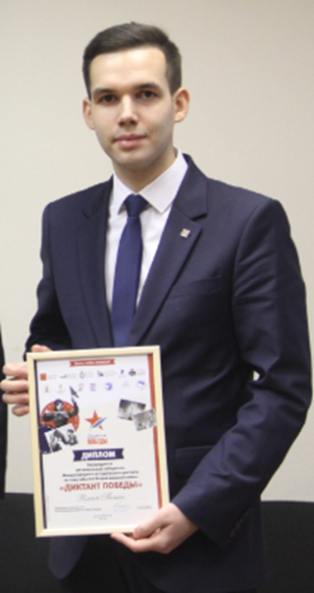
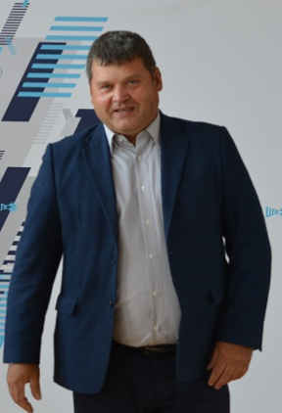
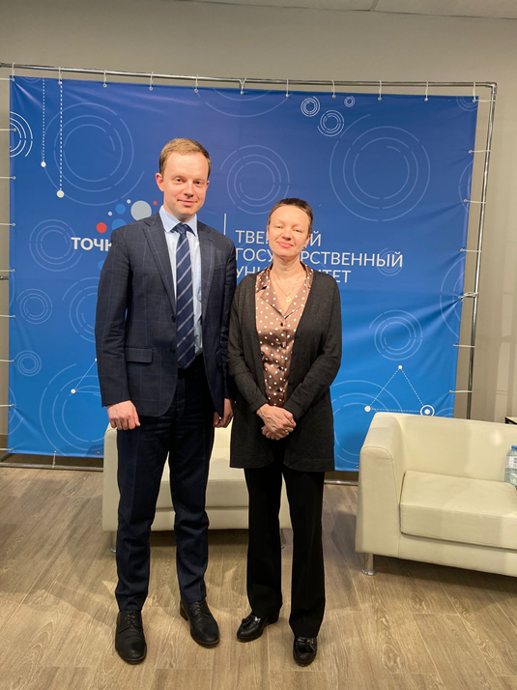
Выпускники направления "Политология": государственная служба
Панца Роман Андреевич, руководитель сектора
Патриотического воспитания
Министерства молодежной политики Тверской области
Александров Андрей Александрович
Министр региональной политики Тверской области
Панцхава Георгий Елгуджович
Заместитель главы администрации
Пролетарского района Тверской области

Slide 45

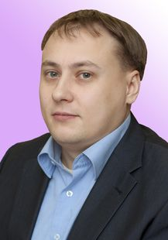
Выпускники направления "Политология": политические партии
Шишков Сергей Викторович,
Член комитета КПРФ Тверской области, депутат Тверской городской Думы (2008–2022)
Соколов Владислав Владиславович, политконсультант ЛДПР (Москва)

Slide 46
Специальность 38.05.01 «Экономическая безопасность»
Область профессиональной деятельности выпускников:
1)обеспечение экономической безопасности общества, государства и личности, субъектов экономической деятельности;
2) обеспечение законности и правопорядка в сфере экономики;
3)судебно-экспертная деятельность по обеспечению судопроизводства, предупреждения, раскрытия и расследования правонарушений в сфере экономики;
4)экономическая, социально-экономическая деятельность хозяйствующих субъектов, экономических, финансовых, производственно-экономических и аналитических служб организаций, государственных и муниципальных органов власти, конкурентная разведка;
5)экономическое образование

Slide 47
Специальность 38.05.01 «Экономическая безопасность»
Специализация: «Управление экономической безопасностью хозяйствующих субъектов»
Виды профессиональной деятельности выпускника:
Основной: расчетно-экономическая и проектно-экономическая;
Дополнительная: научно-исследовательская.

Slide 48
Конкурентные преимущества программы "Экономическая безопасность"
1) Специалитет (полное высшее образование 5 лет, полновесное высшее образование, не предусматривает последующего обучение в магистратуре);
2) Междисциплинарный характер, сочетание экономики, менеджмента и юриспруденции;
3) Высокий уровень квалификации преподавателей, занятия по профильным дисциплинам ведут доктора и кандидаты наук;
4) Плотный контакт с потенциальными работодателями при формирующемся высоком спросе на выпускников программы на рынке труда

Slide 49
Специальность 38.05.01 «Экономическая безопасность»
Специализация: «Управление экономической безопасностью хозяйствующих субъектов»
Прием в 2025 году:
Очная форма обучения – 25 мест (платно)
Заочная форма обучения – 18 мест (платно)

Slide 50
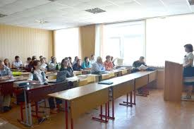

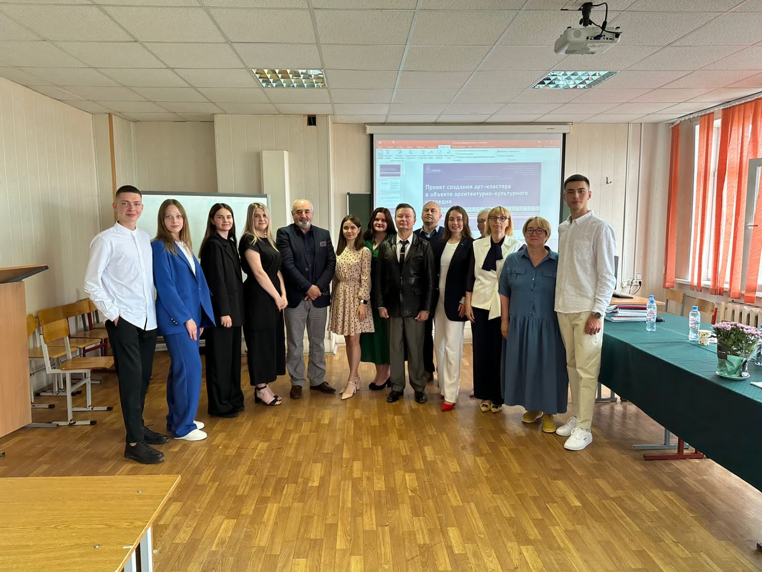
Учебный процесс

Slide 51





СТИПЕНДИАЛЬНЫЕ ПРОГРАММЫ

Slide 52









НАУЧНАЯ ДЕЯТЕЛЬНОСТЬ

Slide 53
Научная жизнь. Международные конференции, проводимые институтом экономики и управления:
Факторы развития экономики России.
Математика, статистика и информационные технологии в экономике, управлении и образовании.
Международные конференции кафедры экономики предприятия и менеджмента.
Проблемы реформирования бухгалтерского учета и налогообложения в современной экономике.
Социально-экономическая траектория развития России: категорический императив бытия во времени и пространстве.

Slide 54
Научная жизнь. Студенческие конференции, проводимые институтом экономики и управления ТвГУ
Российская экономика: от кризиса к модернизации.
Место и роль России в мировой экономике.
Актуальные проблемы учета и функционирования организаций бюджетной сферы экономики.
Экономика, управление и политика: проблемы теории, практики и взаимодействия.
Межрегиональная научно-практическая конференция молодых учёных «Россия в глобальном мире»

Slide 55


ВОЛОНТЕРСКАЯ ДЕЯТЕЛЬНОСТЬ

Slide 56
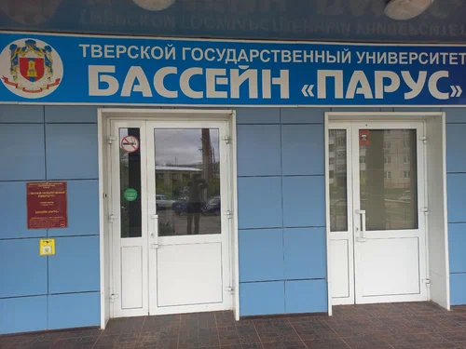
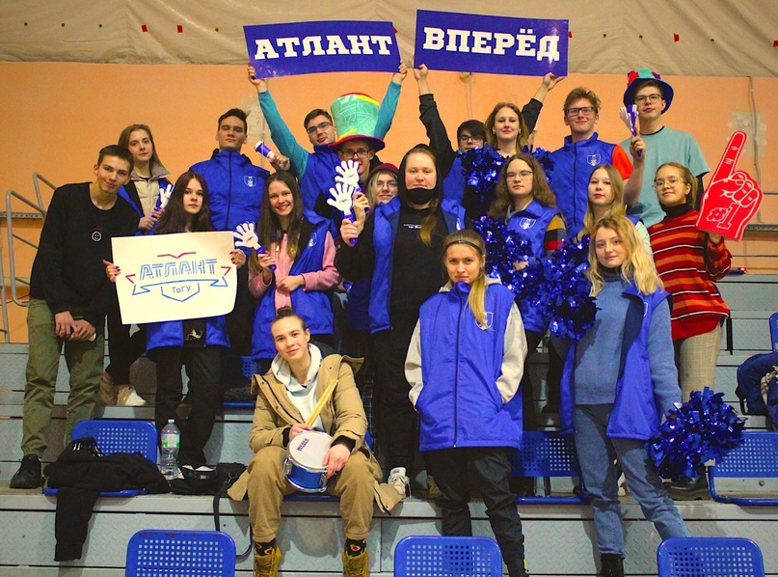


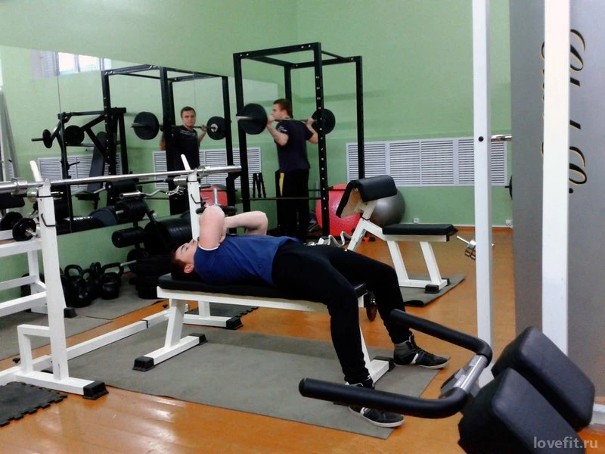
СПОРТИВНАЯ ДЕЯТЕЛЬНОСТЬ

Slide 57



КУЛЬТУРНО-МАССОВАЯ ДЕЯТЕЛЬНОСТЬ

Slide 58
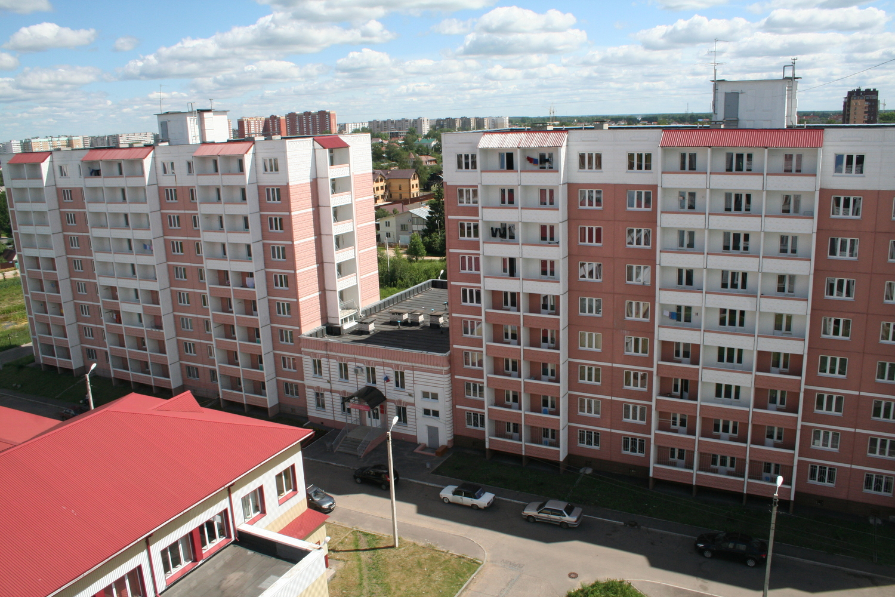
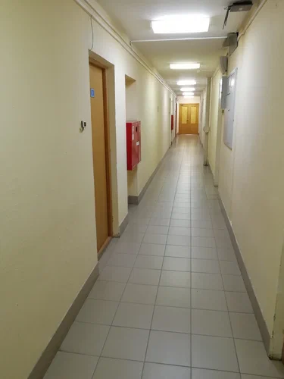
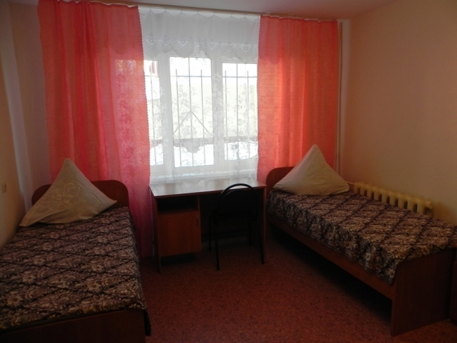
ОБЩЕЖИТИЕ

Slide 59

День открытых дверей ИнЭУ
18 мая 2025 года в 11.00
по адресу г. Тверь, ул.2-я Грибоедова 22,
7й корпус ТвГУ, аудитория 315

Slide 60
Олимпиада по обществознанию для школьников
«ЭВРИКА!» состоялась 26 апреля 2025 года с 10.00 до 14.00
Вручение дипломов победителя, призеров и сертификатов участникам – 18 мая в 11.00 на Дне открытых дверей ИнЭУ

Slide 61
Спасибо за внимание!
https://priem.tversu.ru
Eco.tversu.ru
Вопросы? Звоните 32 15 14
7

